Slide 1
Презентация по выполнению упражнения
Фигура Лиссажу Эспиноса Василита К.М.

Slide 2
Информация
Докладчик

Slide 3
Эспиноса Василита Кристина Микаела
студентка
Российский университет дружбы народов
1032224624@pfur.ru
https://github.com/crisespinosa/

Slide 4
Цель работы
Выполнение упражнения по ознакомлению с программой xcos.
Задание
Построим с помощью xcos фигуру Лиссажу со следующими параметрами:
A = B = 1, a = 2, b = 2, δ = 0; π/4; π/2; 3π/4; π;
A = B = 1, a = 2, b = 4, δ = 0; π/4; π/2; 3π/4; π;
A = B = 1, a = 2, b = 6, δ = 0; π/4; π/2; 3π/4; π;
A = B = 1, a = 2, b = 3, δ = 0; π/4; π/2; 3π/4; π.

Slide 5
Выполнение лабораторной работы
Фигура Лассажу
Математическое выражение для кривой Лиссажу
$$\left\{\begin{matrix}x\left(t\right)=Asin\left(at+δ\right), y\left(t\right)=Bsin\left(bt\right),\end{matrix}\right.$$
где A, B — амплитуды колебаний, a, b — частоты, δ — сдвиг фаз.
Блоки в xcos
– CLOCK_c — запуск часов модельного времени; – GENSIN_f — блок генератора синусоидального сигнала; – CANIMXY — анимированное регистрирующее устройство для построения графика – TEXT_f — задаёт текст примечаний

Slide 6
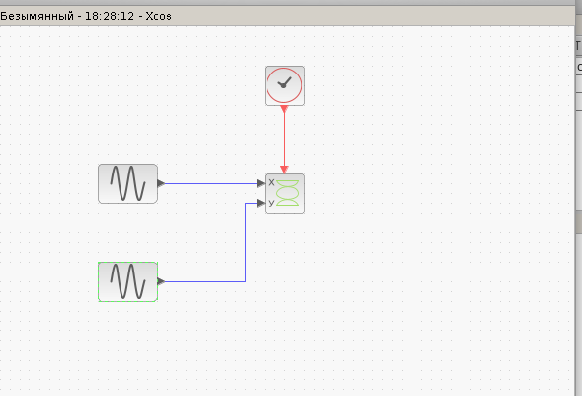
Выполнение лабораторной работы

Slide 7
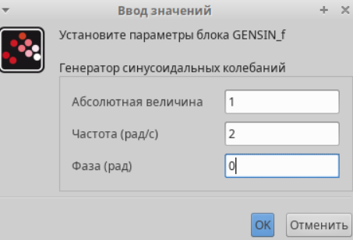
Выполнение лабораторной работы

Slide 8
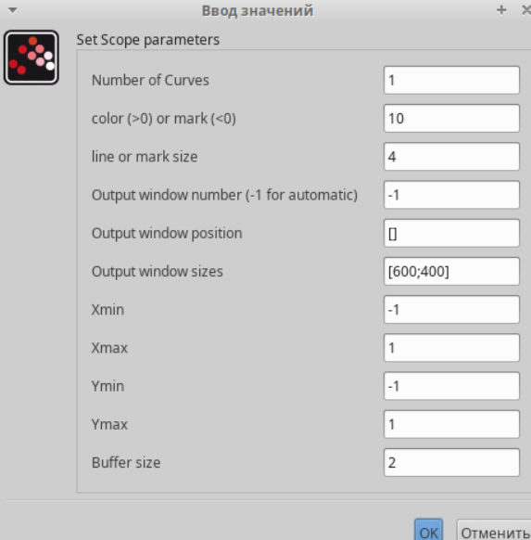
Выполнение лабораторной работы

Slide 9
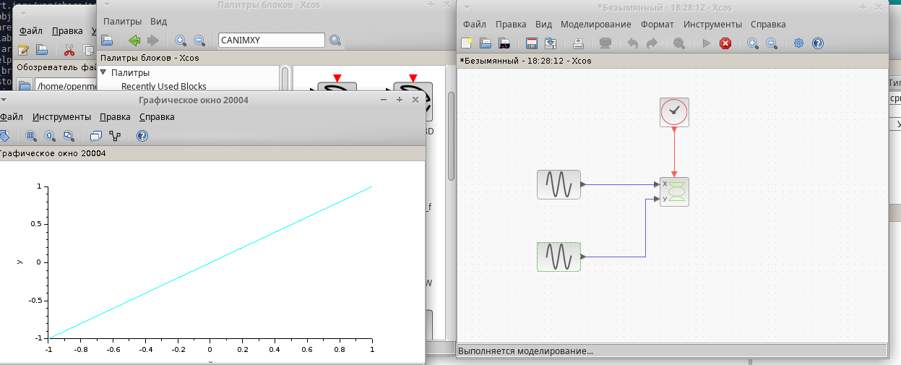
Выполнение лабораторной работы

Slide 10
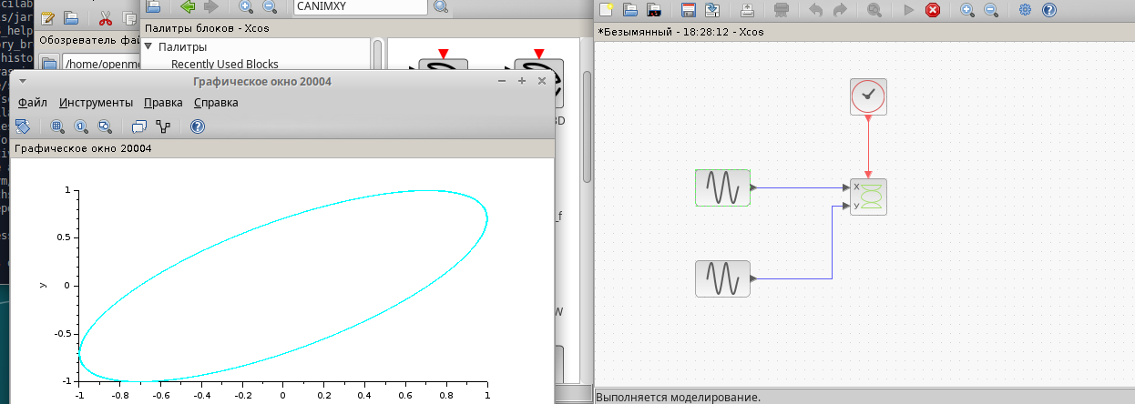
Выполнение лабораторной работы

Slide 11
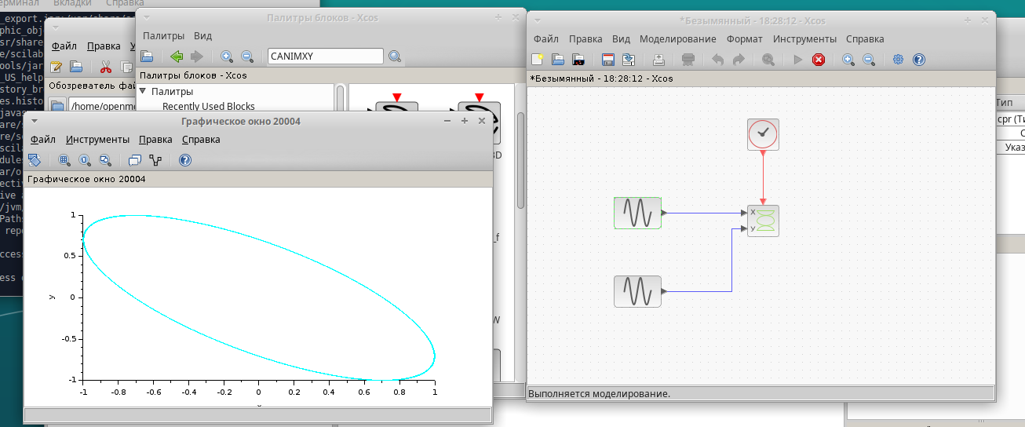
Выполнение лабораторной работы

Slide 12
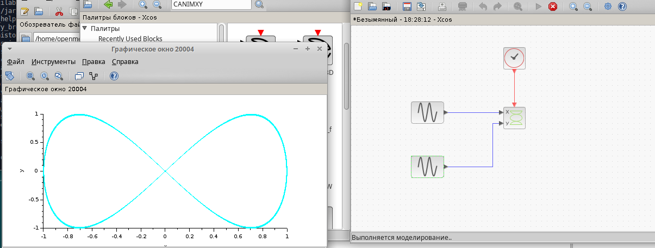
Выполнение лабораторной работы

Slide 13
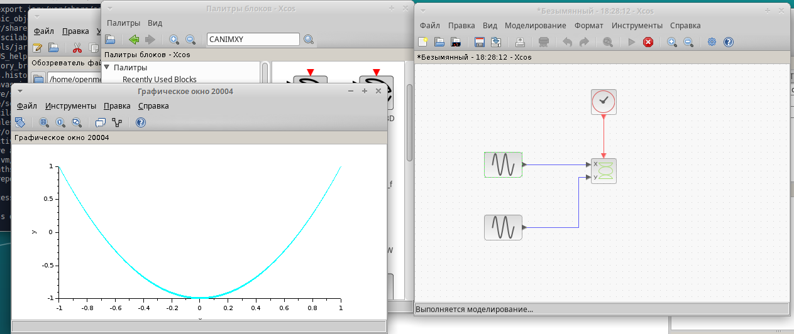
Выполнение лабораторной работы

Slide 14
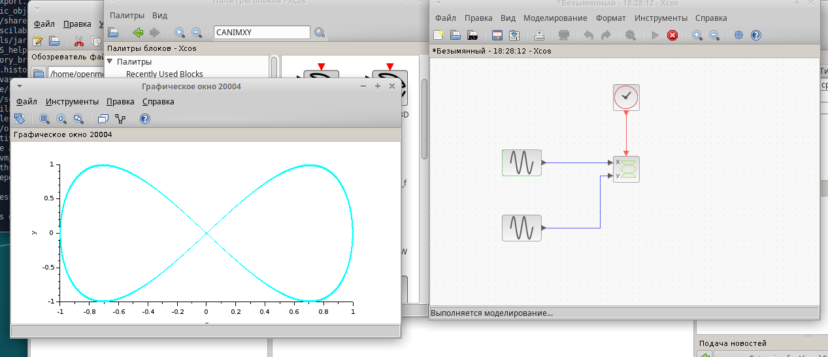
Выполнение лабораторной работы

Slide 15
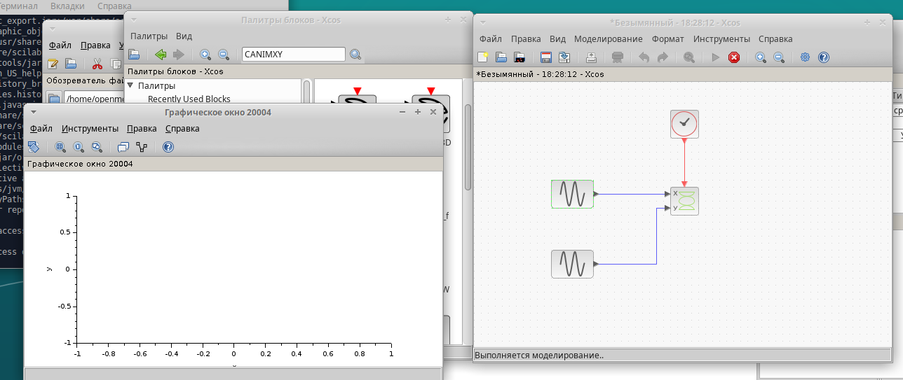
Выполнение лабораторной работы

Slide 16
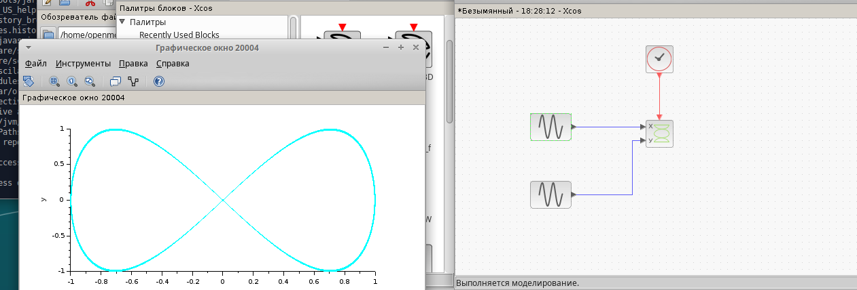
Выполнение лабораторной работы

Slide 17
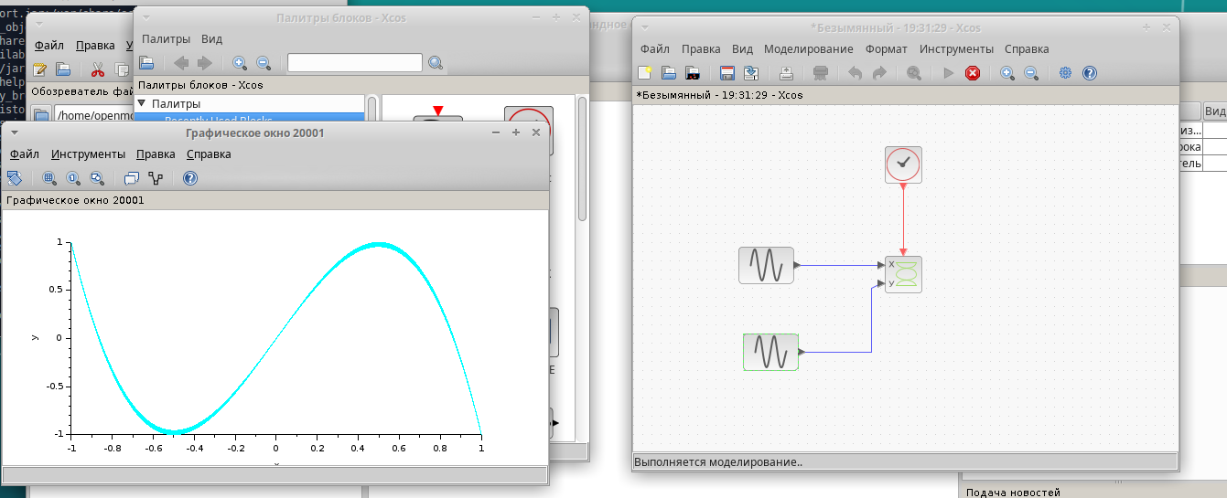
Выполнение лабораторной работы

Slide 18
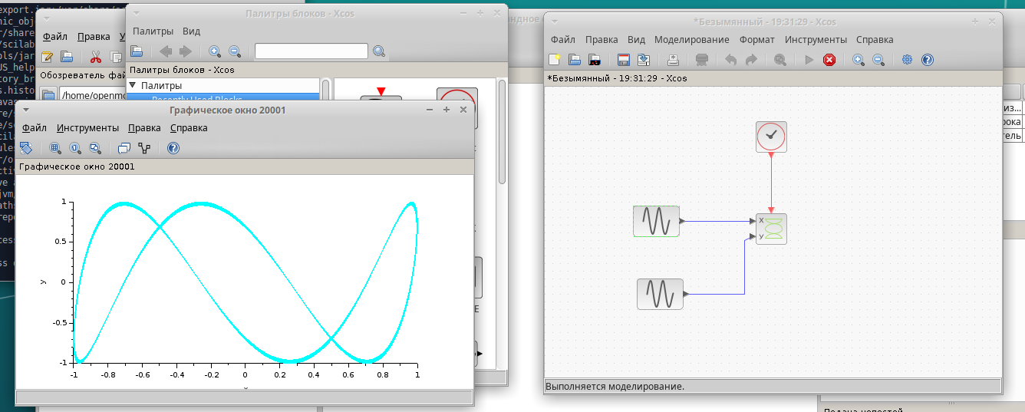
Выполнение лабораторной работы

Slide 19
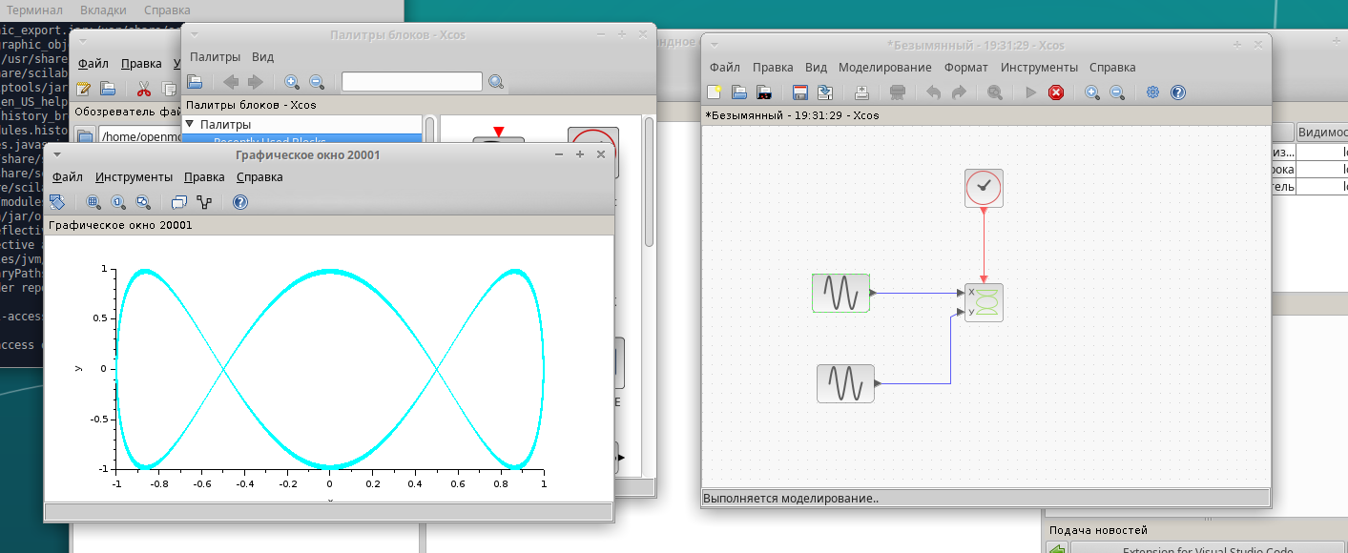
Выполнение лабораторной работы

Slide 20
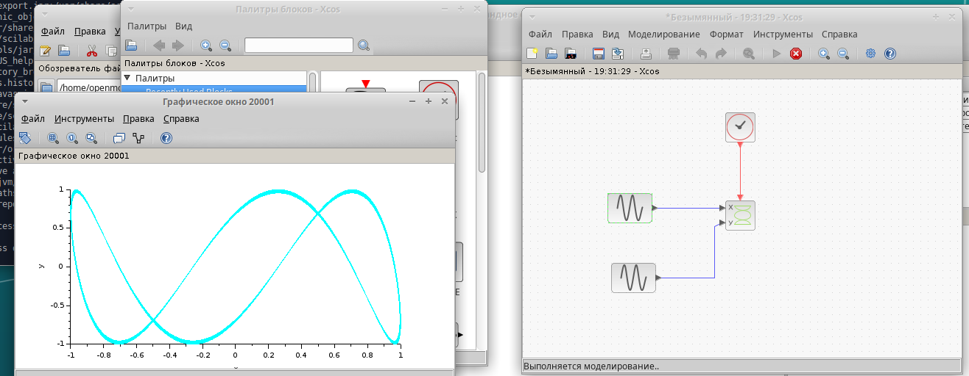
Выполнение лабораторной работы

Slide 21
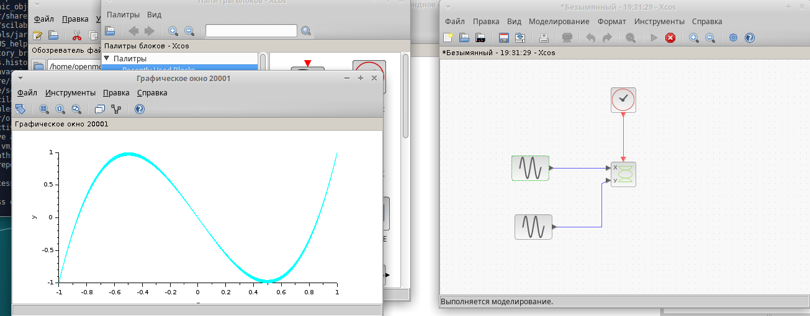
Выполнение лабораторной работы

Slide 22
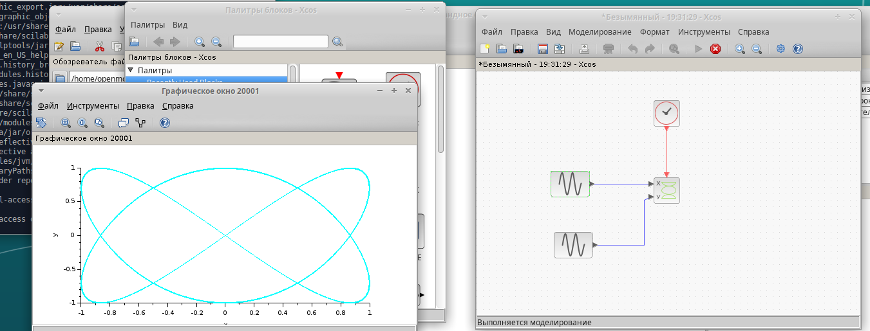
Выполнение лабораторной работы

Slide 23
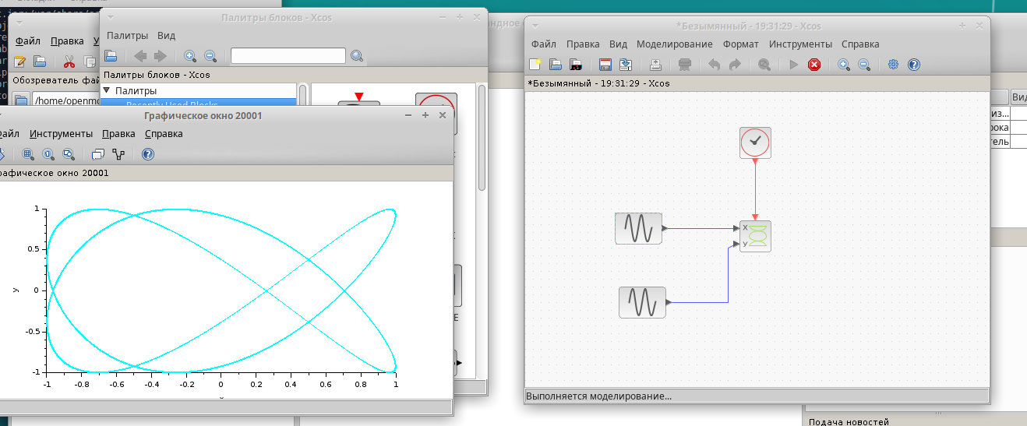
Выполнение лабораторной работы

Slide 24
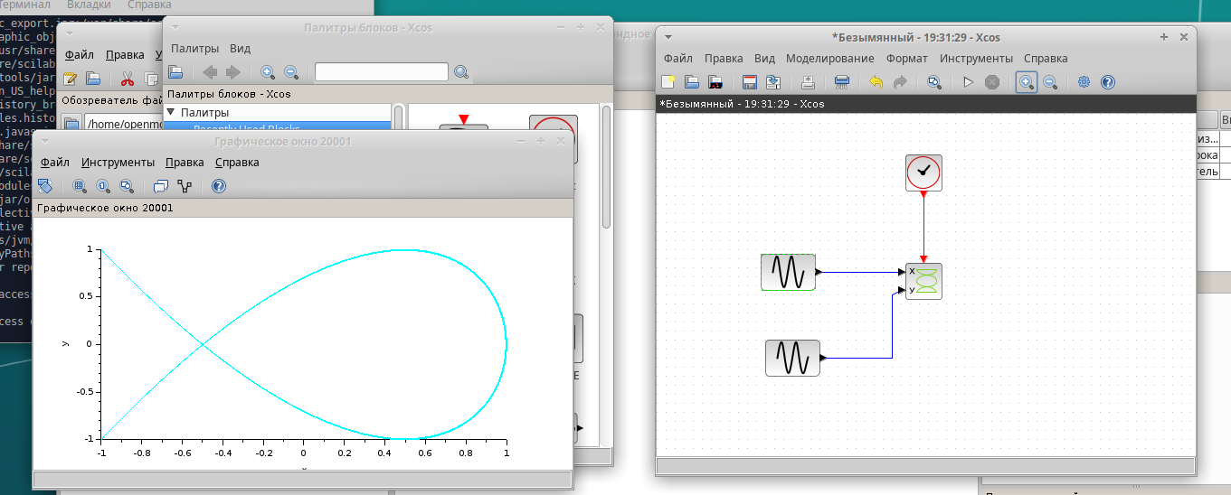
Выполнение лабораторной работы

Slide 25
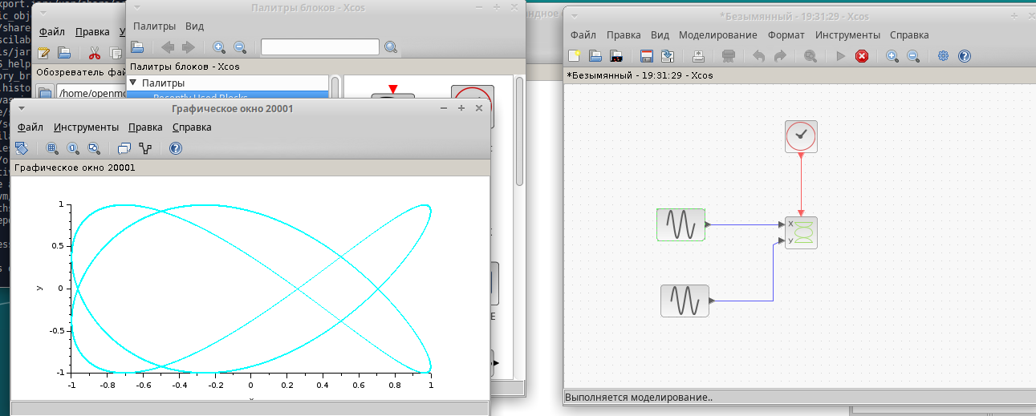
Выполнение лабораторной работы

Slide 26
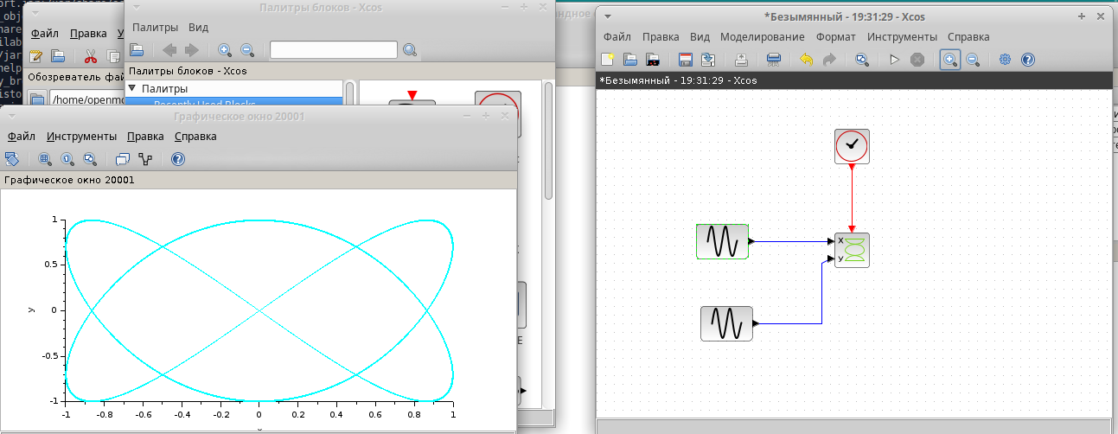
Выполнение лабораторной работы

Slide 27
Выводы
В процессе выполнения данной лабораторной работы я я выполнила упражнение по ознакомлению с программой xcos.

